Slide 1
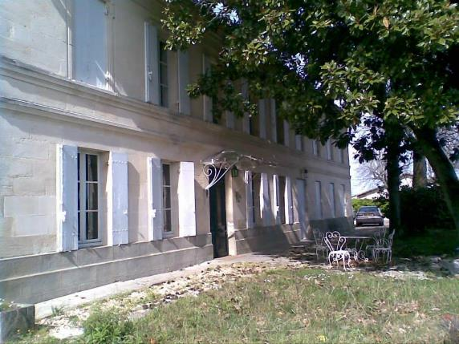
Château La Croix Saint André et Château la Forêt
1 Avenue De La Mairie
33500 NEAC
Facebook: Chateau La Croix Saint Andre


Slide 2
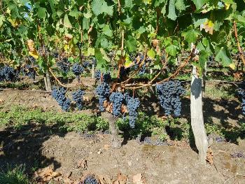
Le Château La Forêt est situé sur la commune de Néac sur la célèbre terrasse de Néac-Pomerol-Saint-Emilion. Les 50 hectares cultivés profitent d'un ensoleillement optimal. La vinification se fonde sur le respect du fruit, l'extraction attentive de toutes les saveurs accompagnées d'une micro-oxygénation des plus rigoureuses. Des cépages traditionnels ont été majoritairement implantés: merlot (80%), 10% cabernet franc et 10% de cabernet Sauvignon.

Slide 3
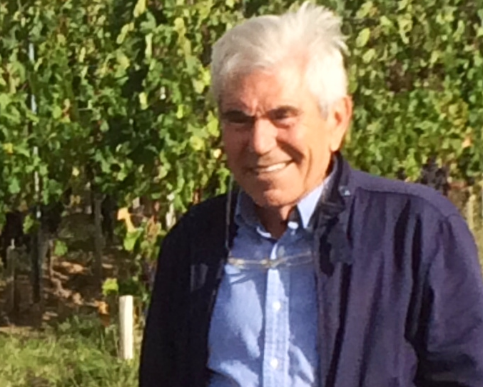
Françis CARAYON
Vigneron
L’Histoire
La propriété a été achetée par la famille CARAYON en 1965. Les vignobles ont été gérés par mon père Maurice Carayon auquel son fils Françis a succédé dans leur gestion en 1980.
Pour des raisons de distribution (80,000 bouteilles) , la propriété se commercialise sur deux étiquettes; Le Château Croix St André et Château La Forêt.
De nombreux clients célèbres ont apprécié les vins, aussi bien dans le milieu de l’art, de la musique que politique. Ex : Le prince de Monaco, Monsieur Couve de Murville (Ministre des affaires étrangères du Général de Gaulle et 1er ministre), Arthur Rubinstein (pianiste), Simone de Beauvoir (écrivain)…


